Slide 1

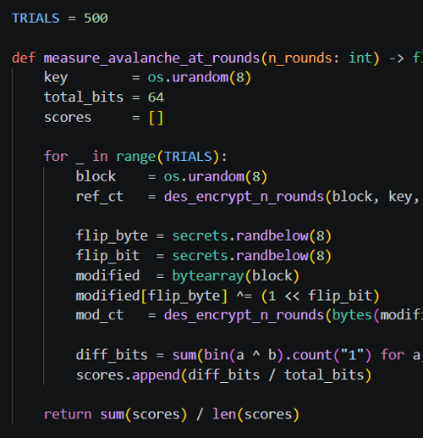

UNIVERSITÉ TÉLUQ · INF1430 · HIVER 2026
Comparaison expérimentale des algorithmes de chiffrement symétrique
Melissa Moya
Présenté à Habib Louafi · TN3

Slide 2
Plan de présentation
01
02
03
01
02
03
Nature du système et objectifs
Protocole expérimental et environnement
Validation cryptographique — KAT
Système de comparaison de chiffrement symétrique: périmètre, architecture et critères d’évaluation.
Protocole unique, paramètres contrôlés et exécution identique sur x86 et ARM pour garantir l’équité.
Conformité des implémentations vérifiée par vecteurs NIST/RFC avant toute analyse de performance.
04
05
04
05
Génération et analyse des sorties expérimentales
Synthèse et démonstration
Campagnes rejouables, CSV horodatés et pipeline de figures pour produire des artefacts traçables.
Conclusion sur la robustesse du système, reproductibilité inter-plateforme et exécution finale.
INF1430 · Université TÉLUQ · TN3 · Melissa Moya · 2026

Slide 3
01 · NATURE DU SYSTÈME ET OBJECTIFS
Vue d'ensemble du système expérimental
1
Nature et objectifs du système
01a
Comparer les algorithmes symétriques dans un cadre contrôlé, avec des critères mesurables et reproductibles.
2
Architecture logicielle en couches
01b
Le système est conçu comme un moteur expérimental dédié à la comparaison cryptographique dans un cadre contrôlé.
Il automatise les campagnes de mesure, applique un protocole identique sur x86 et Raspberry Pi, puis produit des résultats fiables et traçables.
L’objectif est d’obtenir une analyse technique défendable de la performance et de la robustesse, plutôt qu’une application orientée utilisateur.
Séparation claire des responsabilités entre orchestration, moteur de chiffrement, modes opératoires et primitives cryptographiques.
01
3
Périmètre expérimental mesuré
01c
Comparaison menée sur x86 et Raspberry Pi, selon des métriques communes: débit, avalanche et stabilité (IC95).
4
Hypothèses et limites
01d
Analyse centrée sur la validité cryptographique et la performance mesurée; hors périmètre: UX, sécurité réseau et déploiement production.
INF1430 · Université TÉLUQ · TN3 · Melissa Moya · 2026

Slide 4
01a · NATURE DU SYSTÈME ET OBJECTIFS
Objectifs du projet
Performance comparée
Comparer
Mesurer
Valider
Mesurer le débit de chiffrement et de déchiffrement sur deux architectures réelles x86 sous Windows et ARM sur Raspberry Pi. Conserver les mêmes jeux d’essai et les mêmes paramètres pour garantir une comparaison stable lisible et équitable.
5 algorithmes
Robustesse cryptographique
Évaluer la diffusion cryptographique avec l’effet avalanche en observant le basculement d’un bit dans le message et dans la clé. Vérifier la stabilité statistique avec un intervalle de confiance à 95 pour soutenir des conclusions solides.
2 plateformes
Reproductibilité expérimentale
KAT + IC95
Rejouer une chaîne complète et traçable qui couvre la campagne de mesures la production des résultats CSV la validation KAT et IC95 puis la génération des graphiques de synthèse. Obtenir des artefacts vérifiables qui facilitent la revue la comparaison entre plateformes et la défense des résultats.
INF1430 · Université TÉLUQ · TN3 · Melissa Moya · 2026

Slide 5





01b · NATURE DU SYSTÈME ET OBJECTIFS
Architecture logicielle en couches
APPLICATION
MOTEUR DE CHIFFREMENT
MODE OPÉRATOIRE
PRIMITIVE CRYPTOGRAPHIQUE
BIBLIOTHÈQUES
experiment.py
instancie
EncryptionEngine.py
délègue
ECB.py
CBC.py
CTR.py
GCM.py
StreamMode.py
invoque
AES.py
DES.py
TripleDES.py
Twofish.py
ChaCha20.py
utilise
PyCryptodome + twofish
←
résultats
←
ccryptogramme
←
blocs
←
octects
pilote la campagne et exporte les résultats
PyCryptodome pour AES DES 3DES et ChaCha20
twofish pour Twofish
Compatibles sur Windows x86 et Raspberry Pi ARM
n égal à 100 répétitions par scénario
Composition primitive mode et délégation des appels chiffrer déchiffrer
Application du mode choisi selon la primitive
Implémentations validées par KAT et exposées via une interface uniforme
Un protocole identique sur les deux plateformes permet d attribuer les écarts observés au matériel avec une méthode de mesure constante et reproductible
INF1430 · Université TÉLUQ · TN3 · Melissa Moya · 2026

Slide 6
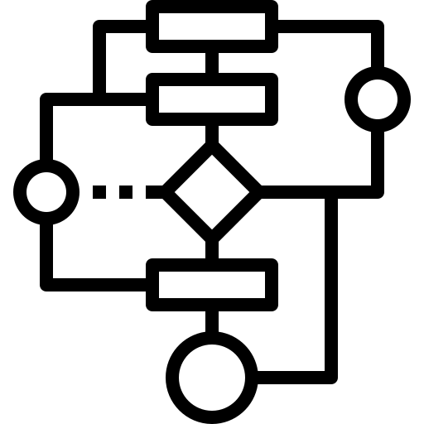



01c · NATURE DU SYSTÈME ET OBJECTIFS
Périmètre expérimental mesuré
ALGORITHMES
AES · DES · 3DES · Twofish · ChaCha20
5 implémentations symétriques comparées dans le même cadre expérimental.
x86 Windows · ARM Raspberry Pi
Même protocole rejoué sur deux environnements matériels réels.
PLATEFORMES
Débit · Avalanche · IC95
Performance, diffusion cryptographique et stabilité statistique.
MÉTRIQUES
CSV de résultats · Graphiques d’analyse
Résultats exportés dans un format traçable et comparable.
SORTIES
Le périmètre retenu couvre les objets comparés, les plateformes testées, les métriques observées et les sorties nécessaires à une analyse rigoureuse.
INF1430 · Université TÉLUQ · TN3 · Melissa Moya · 2026

Slide 7


01d · NATURE DU SYSTÈME ET OBJECTIFS
Hypothèses et limites
HYPOTHÈSES
LIMITES
Protocole identique
Même logique d’exécution sur x86 et Raspberry Pi.
Jeux de tests harmonisés
Paramètres et scénarios alignés pour préserver l’équité de comparaison dans le périmètre disponible.
Mesures répétées
Campagnes répétées avec n égal à 100 puis export des résultats de façon traçable.
Validation de conformité
Implémentations vérifiées par vecteurs de référence dans le protocole de validation.
Cadre expérimental ciblé
Résultats valides dans le périmètre défini, sans généralisation absolue à tous les usages.
Dépendance au matériel
Les performances observées dépendent des plateformes retenues et de leur contexte d’exécution.
Périmètre hors application
L’étude n’évalue ni l’expérience utilisateur, ni le déploiement, ni la sécurité réseau.
Comparaison non universelle
Tous les algorithmes ne partagent pas exactement les mêmes modes ou accélérations matérielles.
Les résultats doivent être lus comme une comparaison expérimentale contrôlée, valide dans son périmètre, et non comme une mesure universelle de tous les contextes d’usage.
INF1430 · Université TÉLUQ · TN3 · Melissa Moya · 2026

Slide 8
02 · PROTOCOLE EXPÉRIMENTAL ET ENVIRONNEMENT
Deux plateformes, un protocole rigoureux.
1
Deux plateformes, un protocole commun
02a
Protocole et base logicielle alignés entre x86 Windows et ARM Raspberry Pi 4; les écarts sont interprétés à protocole constant.
2
Matrice expérimentale structurée
02b
31 combinaisons algorithme-mode-clé, 5 tailles de message et 100 répétitions par configuration pour une base statistique homogène.
Le même protocole expérimental est appliqué sur x86 et Raspberry Pi afin d’établir une base de comparaison commune.
Matrice, paramètres statistiques et format de sortie sont harmonisés pour garantir la comparabilité des mesures.
Les écarts observés sont ensuite interprétés à protocole constant, en tenant compte du contexte matériel et système propre à chaque plateforme.
02
Environnements documentés et paramètres contrôlés
3
02c
Versions logicielles, paramètres d’exécution et conditions de mesure explicitement documentés sur les deux plateformes.
4
Conditions de reproductibilité
02d
Même matrice expérimentale, mêmes répétitions, même format de sortie et base logicielle alignée pour garantir des comparaisons x86/ARM cohérentes et interprétables.
5
Contrôle des biais et limites du protocole
02e
Biais réduits par répétitions et agrégation statistique (IC95); limites explicitées pour une interprétation rigoureuse des résultats.
INF1430 · Université TÉLUQ · TN3 · Melissa Moya · 2026

Slide 9

02a · PROTOCOLE EXPÉRIMENTAL ET ENVIRONNEMENT
x86 vs ARM — protocole commun, contexte matériel distinct
LAPTOP · WINDOWS 11
RASPBERRY PI 4 · LINUX
Intel Core
ARM
i5-10300H
Cortex-A72
OS : Windows 11
OS : Linux (Raspberry Pi OS)
VS
RAM : 32 Go
RAM : 4 Go
Architecture : x86-64
Architecture : ARM64
✓ AES-NI disponible (Intel)
Accélération matérielle du chiffrement AES
✗ AES-NI absent (Cortex-A72)
Performance AES dépendante des extensions disponibles et des backends logiciels
Même code, même protocole, matériel distinct: la performance brute doit être interprétée dans son contexte d’architecture.
INF1430 · Université TÉLUQ · TN3 · Melissa Moya · 2026

Slide 10
02b · PROTOCOLE EXPÉRIMENTAL ET ENVIRONNEMENT
Matrice expérimentale — structurée et comparable
100
TAILLES DE MESSAGE
répétitions
64 o
256 o
1 024 o
4 096 o
16 384 o
par configuration
CALCUL
31
5
=
155
×
31
combinaisons
combinaisons
tailles
cas / plateforme
algorithme · mode · clé
155 cas × 100 répétitions assurent une base statistique stable et comparable entre plateformes.
155
configurations mesurées
REPRODUCTIBILITÉ
Protocole identique sur x86 et ARM
par plateforme
Export CSV horodaté
Validation KAT réalisée avant interprétation des mesures
À protocole constant, les écarts observés sont interprétés en fonction de la plateforme plutôt que de la méthode.
INF1430 · Université TÉLUQ · TN3 · Melissa Moya · 2026

Slide 11
02c · PROTOCOLE EXPÉRIMENTAL ET ENVIRONNEMENT
Matrice algorithme × mode × clé
ECB
CBC
CTR
GCM
Stream
Tailles de Clé
AES
✓
✓
✓
✓
N/A
128/192/256
Standard de référence
DES
✓
✓
✓
N/A
N/A
64
Algorithme historique
3DES
✓
✓
✓
N/A
N/A
128/192
Usage retiré des recommandations récentes
Twofish
✓
✓
✓
N/A
N/A
128/192/256
Finaliste AES
ChaCha20
N/A
N/A
N/A
N/A
✓
256
Chiffrement de flux
Testé — chiffrement par blocs standard (ECB, CBC, CTR)
GCM / Stream — paradigme distinct : authentification intégrée (GCM) ou chiffrement de flux (Stream)
N/A — mode structurellement incompatible avec cet algorithme
INF1430 · Université TÉLUQ · TN3 · Melissa Moya · 2026

Slide 12
02d · PROTOCOLE EXPÉRIMENTAL ET ENVIRONNEMENT
Conditions de reproductibilité
Ces quatre conditions rendent les comparaisons x86/ARM méthodologiquement cohérentes et interprétables.
C1
C2
Même matrice expérimentale
Même nombre de répétitions
La même EXPERIMENT_MATRIX est exécutée sur les deux plateformes: mêmes algorithmes, mêmes modes, mêmes tailles de clé et de message.
100 répétitions par configuration réduisent la variance et produisent un intervalle de confiance à 95% statistiquement stable sur les deux plateformes.
C3
C4
Même format de sortie CSV
Même base logicielle
Les résultats sont exportés avec la même structure (colonnes, types, convention de nommage). Les fichiers produits restent directement comparables entre x86 et ARM.
Base logicielle identique sur x86 et ARM, avec dépendances alignées. L'encodage des données (UTF-8) et le format CSV sont explicitement contrôlés pour garantir la cohérence entre Windows et Raspberry Pi OS.
INF1430 · Université TÉLUQ · TN3 · Melissa Moya · 2026

Slide 13


02e · PROTOCOLE EXPÉRIMENTAL ET ENVIRONNEMENT
Contrôle des biais et limites du protocole
BIAIS CONTRÔLÉS
100 répétitions par configuration
Moyennes et IC95
Protocole identique sur les deux plateformes
Validation par vecteurs de référence préalable
LIMITES ASSUMÉES
Dépendance au matériel
Modes non parfaitement symétriques entre algorithmes
Validité limitée au cadre testé
Hors périmètre: UX, réseau, production
La validité des constats repose sur un protocole contrôlé et un périmètre explicitement limité.
INF1430 · Université TÉLUQ · TN3 · Melissa Moya · 2026

Slide 14
03 · VALIDATION CRYPTOGRAPHIQUE — KAT
Validation cryptographique, avant toute mesure de performance.
1
Principe KAT et références normatives
02a
Définit le KAT et ancre la validation dans des références normatives reconnues.
2
Vecteur de test et principe de vérification
02b
Montre concrètement comment un cas KAT est exécuté et validé par comparaison bit à bit.
03
Cette section établit la conformité cryptographique des implémentations avant toute analyse de performance.
Elle présente le principe des KAT, l’exemple concret de vérification, la couverture retenue par suite, le pipeline d’exécution centralisé, puis les résultats consolidés du profil principal sur les deux plateformes.
3
Couverture KAT retenue par suite
02c
Précise, pour chaque suite, ce qui est testé, pourquoi ce choix est retenu et ce qu’il permet de valider.
4
Pipeline de validation KAT
02d
Présente l’exécution centralisée de la campagne KAT, de la préparation des suites jusqu’au rapport final.
5
Résultats KAT — profil principal
02e
Résume les résultats de conformité du profil principal sur l’ensemble des suites et des plateformes.
INF1430 · Université TÉLUQ · TN3 · Melissa Moya · 2026

Slide 15
03a · VALIDATION CRYPTOGRAPHIQUE — KAT
Principe KAT et références normatives
Qu’est-ce qu’un Known Answer Test (KAT)
SOURCES DE REFERENCE
NIST FIPS 197
Un KAT applique un vecteur de test prédéfini à l’algorithme.
L’exécution se fait avec des paramètres fixes (clé, mode, IV/nonce selon le cas).
La sortie obtenue est comparée bit à bit à la sortie de référence attendue.
AES
NIST SP 800-17
DES
Pourquoi c’est important ?
NIST SP 800-67 Rev.2
3DES
Le KAT valide la conformité fonctionnelle avant toute mesure de performance, avec contrôles stricts des vecteurs Twofish.
Il évite d’interpréter des résultats de vitesse sur une implémentation incorrecte.
Il fournit une preuve traçable, alignée sur les références normatives (NIST, RFC, corpus Twofish) et vérifiable par hachage des artefacts.
NIST SP 800-38A/D
NIST SP 800-38A (ECB, CBC, CTR) / NIST SP 800-38D (GCM)
RFC 8439
ChaCha20
Schneier et al. (1998), Counterpane Systems
Le KAT est un prérequis méthodologique avant toute mesure de performance.
Twofish (ECB_VK, ECB_VT, ECB_TBL)
INF1430 · Université TÉLUQ · TN3 · Melissa Moya · 2026

Slide 16

03b · VALIDATION CRYPTOGRAPHIQUE — KAT
Couverture KAT retenue par famille
Couverture par suite
Raison méthodologique
Garantie obtenue
AES
AES-128, AES-192 et AES-256
Couvrir les trois tailles de clé sans multiplier les cas redondants
Conformité sur les variantes principales de la suite AES
DES
Couples clair/chiffré représentatifs
Vérifier le comportement sur des cas normatifs sans reprendre tout le corpus
Conformité fonctionnelle de la primitive DES
3DES
Cas à 2 clés et à 3 clés (EDE)
Couvrir les deux configurations opérationnelles principales
Validité des variantes TDEA les plus représentatives
Modes
Un cas pour ECB, CBC et CTR
Isoler la logique de chaque mode sans surpondérer la famille
Conformité de l'enchaînement, IV et compteur selon le mode
GCM
Chiffrement, tag et vérification d'intégrité
Tester les fonctions essentielles AEAD, pas seulement le chiffrement
Conformité du traitement authentifié et de la vérification
ChaCha20
Vecteur RFC 8439 et validation via le wrapper
Couvrir la conformité normative et l'intégration dans le projet
Conformité du vecteur normatif et de son intégration dans l’implémentation
Twofish
Deux cas par famille VK, VT et TBL en mode ECB
Couvrir VK, VT et TBL avec un échantillonnage représentatif sans exécuter le corpus complet
Conformité vérifiée sur les familles VK, VT et TBL dans la campagne KAT actuelle
Cette slide décrit le périmètre retenu, pas une exhaustivité totale de tous les vecteurs.
INF1430 · Université TÉLUQ · TN3 · Melissa Moya · 2026

Slide 17
03c · VALIDATION CRYPTOGRAPHIQUE— KAT
Vecteur de test et principe de vérification
EXEMPLE CONCRET — AES-128 ECB
UN VECTEUR DE TEST ASSOCIE
Entrée connue
—
texte clair, données brutes
Entrée
00000000...00 (16 octets)
Paramètres fixés
—
clé, IV, nonce, mode, taille
Clé
00000000...00 (16 octets)
Sortie attendue
—
valeur de référence normative
Mode
ECB
LE PRINCIPE DE VÉRIFICATION
Attendu
66e94bd4ef8a2c3b884cfa59ca342b2e
L'implémentation chiffre ou déchiffre l'entrée.
1
Obtenu
66e94bd4ef8a2c3b884cfa59ca342b2e
Le résultat obtenu est comparé bit à bit à la sortie attendue.
2
Résultat
✓ PASS — conformité validée
Une égalité exacte valide la conformité au vecteur de référence.
3
Un vecteur ne mesure pas la vitesse — il vérifie que l'algorithme produit le bon résultat pour un cas de référence donné.
INF1430 · Université TÉLUQ · TN3 · Melissa Moya · 2026

Slide 18





03d · VALIDATION CRYPTOGRAPHIQUE — KAT
Pipeline de validation KAT
Orchestrateur principal: run_kat.py
PRÉPARE
EXÉCUTE
VÉRIFIE
RAPPORTE
Rôle: sélectionner le profil, les suites, et charger les vecteurs.
Rôle: exécuter chaque vecteur KAT par suite.
Rôle: comparer attendu vs obtenu, puis PASS/FAIL.
Rôle: agréger et afficher le total par suite + statut global.
→
→
→
Mécanisme: lecture de la configuration KAT et préparation des jeux de test.
Mécanisme: appel séquentiel des modules KAT et calcul des sorties.
Mécanisme: comparaison bit à bit attendu vs obtenu + assertion.
Mécanisme: agrégation par suite et par plateforme, avec profil affiché.
Fichiers sources:
kat_aes.py
kat_des.py
kat_3des.py
kat_modes.py
kat_gcm.py
kat_chacha20.py
kat_twofish.py
Sortie: résultats bruts par vecteur.
Fichiers de vérification:
kat_aes.py
kat_modes.py
kat_gcm.py
kat_twofish.py
Exemple de sortie: kat_results.txt
Sortie: total global et rapport final de conformité (profil core/full affiché).
Sortie: statut par vecteur et détails d’échec.
INF1430 · Université TÉLUQ · TN3 · Melissa Moya · 2026

Slide 19
03e · VALIDATION CRYPTOGRAPHIQUE — KAT
Résultats KAT — profil principal
SUITE
SOURCE
ASSERTIONS
COUVERTURE
RÉSULTAT x86 & ARM
AES
NIST FIPS 197
10
Vecteurs couvrant les clés 128, 192 et 256 bits
✓ PASS
DES
NIST SP 800-17
18
Couples clair/chiffré représentatifs issus du corpus KAT
✓ PASS
3DES
NIST SP 800-67
4
Cas représentatifs à 2 clés et à 3 clés (EDE)
✓ PASS
Modes
NIST SP 800-38A
6
Un cas représentatif pour chaque mode opératoire : ECB, CBC et CTR
✓ PASS
GCM
NIST SP 800-38D
10
Chiffrement authentifié, tag et vérification d'intégrité
✓ PASS
ChaCha20
RFC 8439
6
Vecteur normatif RFC 8439 et validation via le wrapper
✓ PASS
Twofish
Schneier et al.
6
Un vecteur représentatif par famille : VK, VT et TBL
✓ PASS
TOTAL
60
100% PASS
INF1430 · Université TÉLUQ · TN3 · Melissa Moya · 2026

Slide 20
04 · GÉNÉRATION DES SORTIES EXPÉRIMENTALES
Génération et analyse des sorties expérimentales.
Pipeline de génération des données expérimentales
1
04a
Présente la chaîne de production des mesures et l’export CSV structuré.
2
Pipeline de génération des graphiques
04b
Montre comment les CSV sont transformés en figures via préparation, construction et style commun.
Cette section montre comment les sorties sont produites et validées de bout en bout: génération des données, pipeline de graphiques, contrôle statistique IC95 (théorie puis application), puis validation cryptographique par l’effet d’avalanche.
04
3
IC95 relatif : théorie et lecture pratique
04c
Explique la formule, les paramètres statistiques et les repères d’interprétation.
4
IC95 relatif : application des gates
04d
Applique G1-G2-G3 sur les résultats réels et produit un verdict CI publier ou bloquer.
5
Validation des résultats : effet d’avalanche
04e
Vérifie la cohérence des résultats avec la littérature et la stabilité entre plateformes.
INF1430 · Université TÉLUQ · TN3 · Melissa Moya · 2026

Slide 21


04a · GÉNÉRATION DES SORTIES EXPÉRIMENTALES
Pipeline de génération des données expérimentales
Configure
Mesure
Exporte
experiment.py
ExperimentController
data/results/
EXPERIMENT_MATRIX
run_performance()
plateforme_experienceN_YYYYMMDD.csv
combinaisons algo/mode/taille de clé
exécute l'algorithme
horodaté, index N auto-incrémenté
MESSAGE_SIZES
instancie le contrôleur
écrit le CSV
155 enregistrements · 13 colonnes
100 répétitions par opération
tailles de message testées (octets)
chiffrement et déchiffrement chronométrés
REPETITIONS = 100
IC95 calculé par configuration
Un protocole identique sur les deux plateformes garantit la comparabilité des mesures exportées.
INF1430 · Université TÉLUQ · TN3 · Melissa Moya · 2026

Slide 22
04b · GÉNÉRATION DES SORTIES EXPÉRIMENTALES
Pipeline de génération des sorties graphiques
Entrée
Préparation
Construction
Style
Chemins
Export
run_charts.py
data_*.py
build_*.py
style_charts.py
shared_paths.py
data/charts/
orchestre la génération complète ou ciblée par groupe (01-04)
lit les CSV de résultats et normalise les données
construit les figures par thème (débit, avalanche, modes, synthèse)
palette / axes / style global
centralise les chemins d’entrée et de sortie
exporte vers les groupes cibles 01, 02, 03, 04
→
→
→
→
→
sélection de cible via TARGETS
prépare les données pour la construction des figures
génère les figures depuis les données normalisées
applique un style commun à toutes les figures
crée automatiquement le dossier de sortie
écrit les figures dans le dossier cible
commande unique, pipeline complet et export structuré
INF1430 · Université TÉLUQ · TN3 · Melissa Moya · 2026

Slide 23








04c · GÉNÉRATION DES SORTIES EXPÉRIMENTALES
IC95 relatif : théorie et lecture pratique
FORMULES
INTERPRÉTATION
≤ 5 %
Variabilité faible — résultat fiable
Très bon
$$IC95 (n≥30) ≈ 1,96 × σ \sqrt{n}$$
$$IC95 relatif \left(\%\right)= \frac{ci95_encrypt_mbps}{throughput_encrypt_mbps} × 100$$
5–10 %
Variabilité modérée — interprétation prudente
Acceptable
Paramètres utilisés : n = 100 · confiance = 95 % · z = 1,96
> 10 %
Variabilité élevée — investigation requise
Bruit élevé
* Seuils 5/10 % = repères de lecture; la décision CI vient des gates G1-G3.
100
95 %
1,96
répétitions / configuration
niveau de confiance
Facteur z (approx. normale)
INF1430 · Université TÉLUQ · TN3 · Melissa Moya · 2026

Slide 24




04d · GÉNÉRATION DES SORTIES EXPÉRIMENTALES
IC95 relatif : application des gates
MESURER
CALCULER
VÉRIFIER — 3 GATES
DÉCIDER
→
→
→
100 rép. / config
IC95 relatif (%)
G1 · G2 · G3
PASS: publication des artefacts
FAIL: blocage de la CI
G1
G2
G3
Répétitions minimales
Stabilité grands messages
Outliers IC95 relatif
Chaque configuration doit avoir au moins 100 répétitions
Au moins 90 % des configurations (msg ≥ 1024) doivent passer le seuil IC95 relatif
Le nombre de configurations avec IC95 relatif > 20 % doit être ≤ 20
PASS (100%)
91,4 %
7 configs
PASS
3/3 gates validés · publication CI autorisée
INF1430 · Université TÉLUQ · TN3 · Melissa Moya · 2026

Slide 25
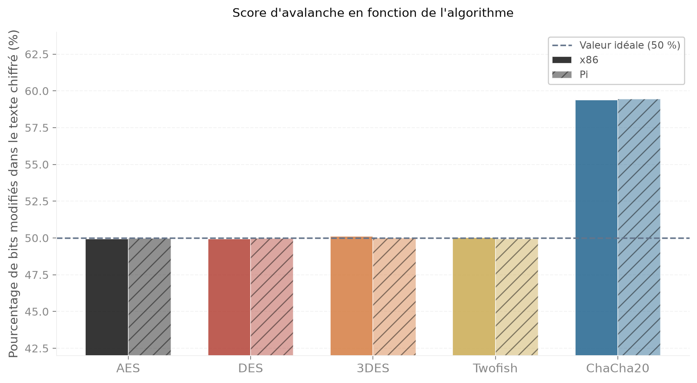
04e · GÉNÉRATION DES SORTIES EXPÉRIMENTALES
Validation des résultats : effet d'avalanche
Ce graphique vérifie la cohérence expérimentale avec la littérature: les block ciphers doivent converger vers ~50% d’effet d’avalanche, et les résultats doivent rester stables entre x86 et ARM. Nos mesures respectent ces deux critères.
Référence théorique (~50%)
Robustesse inter-plateformes
Profil ChaCha20 (ARX)
AES, DES, 3DES et Twofish convergent vers 50% (écart moyen < 0,1 point), conforme aux critères de diffusion classiques.
Sur les chiffrements par blocs, l’écart x86/ARM est négligeable, ce qui confirme une stabilité inter-plateformes élevée.
ChaCha20 est mesuré autour de 59,4-59,5% sur les deux plateformes. Ce profil plus élevé est cohérent avec une diffusion ARX et reste stable entre x86 et ARM.
Interprétation: cohérence théorique + stabilité inter-plateformes = résultats crédibles.
Références: Paar & Pelzl, Understanding Cryptography (2010), section 3.3; RFC 8439 (ChaCha20)
INF1430 · Université TÉLUQ · TN3 · Melissa Moya · 2026

Slide 26
05 · SYNTHÈSE ET DÉMONSTRATION
Synthèse
et démonstration
1
Validation complète du pipeline expérimental
05a
Contrôles logiciels, cryptographiques et statistiques — le pipeline respecte l'ensemble des critères de validation.
2
Scripts d'exécution
05b
05
Chaîne d'exécution cohérente, de la validation jusqu'à la génération des artefacts.
Cette section présente la démonstration finale de fiabilité du pipeline expérimental.
Validation logicielle complète, chaîne d'exécution, preuve de reproductibilité et conclusion. Les résultats sont techniquement validés, traçables et directement exploitables pour l'analyse finale (TN4).
3
Preuve et reproductibilité des résultats
05c
Protocole formalisé et dossier de preuves liant les résultats au commit soumis — traçabilité vérifiée.
4
Conclusion générale
05d
L'ensemble des validations confirme que les résultats sont robustes et prêts pour l'analyse TN4.
INF1430 · Université TÉLUQ · TN3 · Melissa Moya · 2026

Slide 27


05a · SYNTHÈSE ET DÉMONSTRATION
Validation complète du pipeline expérimental
120
100%
tests exécutés
couverture lignes + branches
Seuil appliqué automatiquement par pytest, avec échec CI si la couverture lignes ou branches descend sous 100%
PÉRIMÈTRE COUVERT
CE QUE ÇA GARANTIT
domain
Cœur logiciel validé par tests automatisés
application
Conformité crypto validée par KAT
validation
Contrôles statistiques IC95 validés avec gates qualité validées
scripts/audit
Régressions bloquées automatiquement en CI
tests différentiels contre des implémentations de référence
Les critères de validation logicielle sont satisfaits et le pipeline est techniquement prêt pour l’analyse TN4.
INF1430 · Université TÉLUQ · TN3 · Melissa Moya · 2026

Slide 28
05b · SYNTHÈSE ET DÉMONSTRATION
Démo complète
Scripts d’exécution
À exécuter depuis crypto-experiments (environnement virtuel activé)
Exécute les suites KAT
Vérifie la conformité des implémentations
Un PASS complet valide la base cryptographique
VALIDE
01
python scripts/run_kat.py
Lance la matrice expérimentale
Mesure toutes les configurations
Exporte les CSV horodatés dans data/results/
MESURE
02
python scripts/experiment.py
Lit les CSV de data/results/
Génère les figures via les modules build_*
Exporte les graphiques dans data/charts/
03
GÉNÈRE
python scripts/run_charts.py
Validation statistique complémentaire: IC95 et gates appliqués après le benchmark (CI)
INF1430 · Université TÉLUQ · TN3 · Melissa Moya · 2026

Slide 29

05c · SYNTHÈSE ET DÉMONSTRATION
Preuve et reproductibilité des résultats
01
Protocole de validation formalisé
02
Générateur de bundle automatisé
INF1430-TN4-validation-proof-protocol.md
audit_bundle.py
Une étape supplémentaire vers la préparation TN4 a été franchi, avec des résultats appuyés par un protocole reproductible et un dossier de preuves lié au commit soumis.
Le script de génération de preuves capture automatiquement les journaux d’exécution, les artefacts et le hachage du commit au moment de la génération.
03
Dossier de preuves généré et vérifié
04
Validation finale réussie
Le dossier de preuves final a été généré avec succès. Le hachage du manifeste correspond exactement à celui du commit soumis, avec intégrité confirmée.
Les trois contrôles exécutés dans le dossier de preuves sont conformes: pytest sans échec, KAT entièrement validé et audit IC95 validé.
Maturité du processus : Les fichiers de référence Twofish (ECB_VK/VT/TBL) sont protégés par des fichiers .sha256 et le CI vérifie l'intégrité des données de test avant chaque exécution KAT.
Les résultats sont maintenant traçables et reproductibles, avec une preuve liée au commit soumis
INF1430 · Université TÉLUQ · TN3 · Melissa Moya · 2026

Slide 30

05d · SYNTHÈSE ET DÉMONSTRATION
Conclusion générale
Le système est opérationnel sur x86 et ARM et validé par tests + KAT (AES, DES/3DES, ChaCha20, modes, Twofish). Avec un protocole identique sur les deux plateformes, les mesures génèrent des artefacts comparables et reproductibles; les conclusions sont robustes dans le périmètre testé.
FIN
De la validation cryptographique à la mesure comparative, le protocole reste identique entre x86 et ARM, et les résultats sont reproductibles.
Validation démontrée
Même socle de tests et KAT sur x86 et ARM; exécution validée.
Mesures reproductibles
Même protocole, mêmes paramètres, mêmes scripts sur x86 et ARM.
Prêt pour l'analyse
Les sorties alimentent directement le pipeline de génération des figures.
✓
✓
✓
INF1430 · Université TÉLUQ · TN3 · Melissa Moya · 2026

